Slide 1
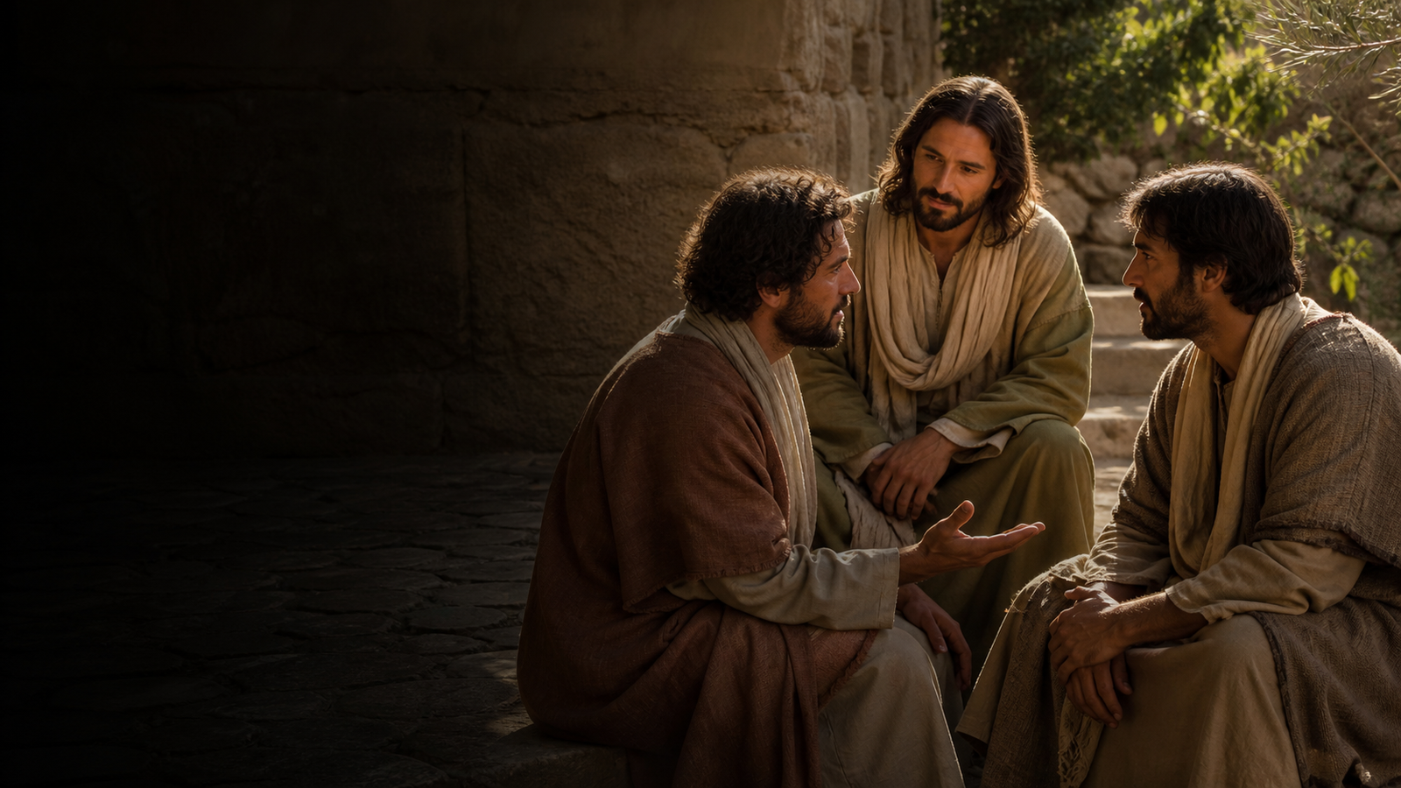
ENTRE TÚ Y YO
Decir la verdad para ganar al hermano, no la discusión
GANAR AL HERMANO
VALE MÁS QUE GANAR
La corrección empieza entre tú y yo.
La verdad busca escuchar y abrir camino.
«No he venido a convencerte; he venido a no perderte.»
1
2
3
4
5
PREPARAR
IR
ESCUCHAR
PEDIR AYUDA
REUNIR
Separar hechos y heridas.
Hablar entre tú y yo.
Hay más de una historia.
Uno o dos pueden cuidar.
Jesús está en medio.
Entrar sin una sentencia
ya escrita.
Evitar rumor, bandos
y escaparates.
Dejar espacio al dolor
que no conocía.
Buscar verdad, límites
y protección.
Orar y acordar
un siguiente paso.
01
Notes:
Jesús propone una corrección fraterna que busca recuperar a la persona, no exhibirla ni derrotarla. La conversación empieza cara a cara, con verdad y escucha. Si no basta, se busca ayuda; y la comunidad discierne recordando que Cristo está en medio.
[Sources]
- Letra de «Entre tú y yo», aportada por el usuario el 29-08-2026; instrucciones de producción musical eliminadas.
- Reina-Valera 1909: Mt 18,15–20.
- Imagen de fondo generada con OpenAI ImageGen para esta presentación; sin recurso web externo.
[/Sources]

Slide 2
CUATRO RESONANCIAS BÍBLICAS
Dios corrige sin humillar, llama a reconciliar y restaura con mansedumbre
01
Lev 19,17
02
Mt 5,23–24
03
Gal 6,1
04
Col 3,13
HABLAR SIN
GUARDAR ODIO
VOLVER AL HERMANO
RESTAURAR CON
MANSEDUMBRE
PERDONAR SIN
NEGAR LA QUEJA
«Ingenuamente reprenderás
a tu prójimo.»
«Vuelve primero en amistad
con tu hermano.»
«Restaurad... con espíritu
de mansedumbre.»
«Si alguno tuviere queja
del otro.»
Nombrar lo ocurrido evita que el
rencor y el rumor hablen por nosotros.
La fe no convierte una herida
pendiente en simple apariencia.
Corregir busca levantar, no castigar,
y recuerda la fragilidad propia.
El perdón abre futuro sin borrar
verdad, límites ni responsabilidad.
SÍNTESIS
Herida nombrada · conversación directa · escucha compartida · presencia recibida
Pregunta de fondo: ¿qué conversación necesito preparar para buscar a la persona y no la victoria?
02
Notes:
Las resonancias muestran una verdad que no guarda odio, una reconciliación que no se aplaza, una corrección ejercida con mansedumbre y un perdón que no niega la queja ni la responsabilidad.
[Sources]
- Reina-Valera 1909: Lev 19,17; Mt 5,23–24; Gal 6,1; Col 3,13.
- Letra de «Entre tú y yo», aportada por el usuario el 29-08-2026.
[/Sources]

Slide 3
PROPUESTA DE REUNIÓN · 70 MINUTOS
De las razones ensayadas a una conversación que puede recuperar el vínculo
00′
1
ESCUCHAR
¿Qué frase desenmascara mi manera de querer ganar?
Oír «Entre tú y yo» completa, sin explicarla todavía.
08′
2
RECONOCER
¿Qué parte conozco y qué parte estoy suponiendo?
Tarjeta: hechos / interpretación / herida / deseo.
20′
3
ILUMINAR
¿Qué significa «ganar a tu hermano»?
Leer Mt 18,15–20 y marcar conversación, escucha, ayuda, comunidad y presencia.
38′
4
PRACTICAR
¿Cómo decir la verdad sin controlar, exponer ni formar bandos?
Caso ficticio: preparar una primera frase, una pregunta honesta y un límite claro.
58′
5
RESPONDER
¿Qué paso puedo dar sin ponerme en riesgo?
Elegir una conversación, un momento, un apoyo y un siguiente paso revisable.
CRITERIO: hablar a solas no obliga a exponerse; ante abuso o riesgo, primero protección y ayuda.
03
Notes:
Material: audio «Entre tú y yo», copias de Mt 18,15–20 y tarjetas opcionales. Compartir y pasar son opciones válidas. Hablar a solas no obliga a exponerse a abuso, amenaza o desigualdad de poder: ante riesgo, priorizar protección, límites y ayuda competente.
[Sources]
- Letra de «Entre tú y yo», aportada por el usuario el 29-08-2026.
- Reina-Valera 1909: Mt 18,15–20.
[/Sources]

